Slide 1


РАЗГОВОРЫ О ВАЖНОМ
Совесть внутри нас
Картина «Опять двойка» художника Фёдора Решетникова, 1952 год

Slide 2
ПЛАН
1
Совесть — внутренний ориентир, помогающий отличить добро от зла.
2
Роль совести в осуществлении личного выбора.
3
Влияние традиционных ценностей, культуры и исторического опыта страны на формирование нравственных ориентиров личности.

Slide 3


Что такое совесть?

Slide 4
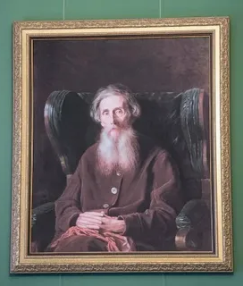
Что такое совесть?
«Совесть – это внутреннее сознание добра и зла, тайник души, в котором отзывается одобрение или осуждение каждого поступка.
Чувство ответственности за свое поведение»
Из толкового словаря живого великорусского языка этнографа Владимира Даля, который он начал составлять еще в 1819 году, а его первое издание было опубликовано только в 1860-х г. г.

Slide 5
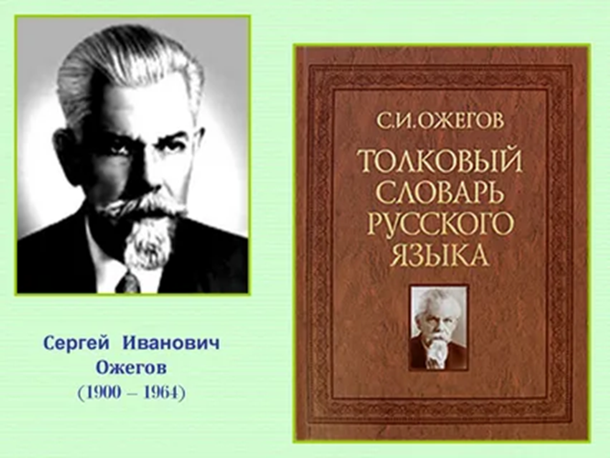
Что такое совесть?
«Совесть – чувство ответственности за свое поведение перед окружающими людьми, обществом»
Из толкового словаря русского языка
С.И. Ожегова

Slide 6
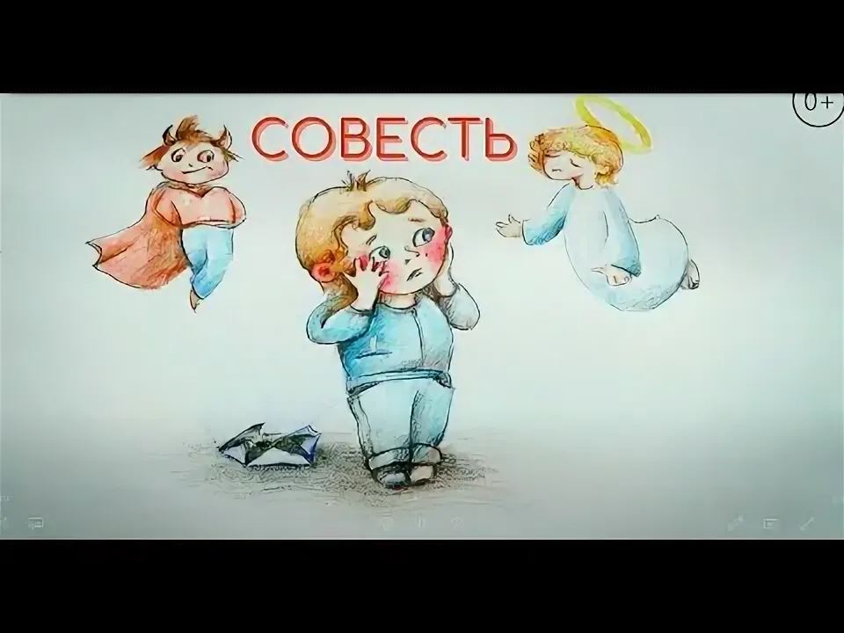

Что такое совесть?
Слово совесть в русском языке состоит из приставки «со-» и корня «-весть»

Slide 7

Что такое совесть?
В современном мире совесть как ценность и внутренний ориентир изучает наука психология.

Slide 8


Совести могут противостоять несовместимые желания, потребности, установки или ценности, тогда может появиться
внутриличностный конфликт — это состояние внутреннего противоречия.

Slide 9

Что делать, если конфликт с совестью?

Slide 10

Что мы знаем о совести из психологической науки?
В психологии совесть тесно связана с эмоциями,
как положительными, так и отрицательными.

Slide 11
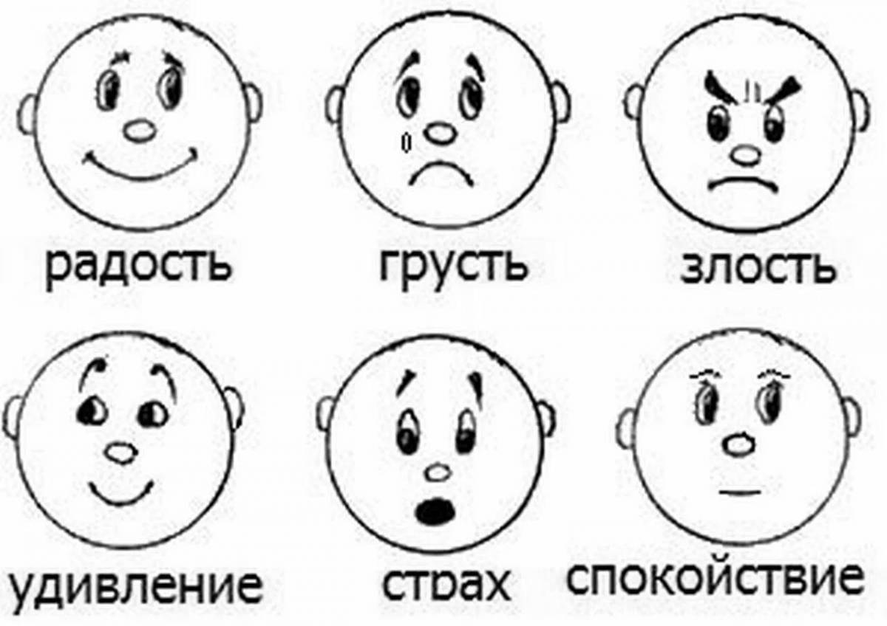

Совесть — внутренний ориентир, помогающий отличить добро от зла
Добро, как правило, сопровождают положительные эмоции - ваши и окружающих.

Slide 12
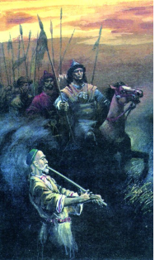

Баик «Алдар-сэсэн»
Когда на голову грянет беда,
Пусть в обычной жизни плохой,
Все же хорош человек.
Двое братьев будут ссориться,
Сядут на коней — помирятся!

Slide 13

Роль совести в осуществлении личного выбора
Урал-батыр — главный герой башкирского эпоса (кубаира), который, олицетворяет совесть народа и стремление к справедливости.
Иллюстрация встречи Урал-батыра и Шульгена
из башкирского эпоса «Урал-батыр»

Slide 14
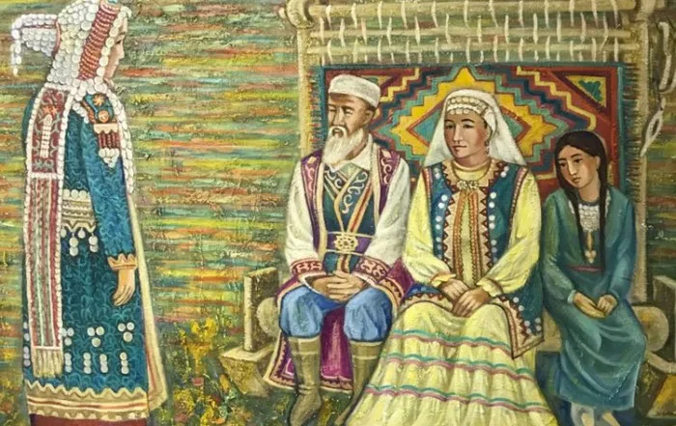
Роль совести в осуществлении личного выбора
Важные дела совести:
1. Перед выбором совесть «подскажет», как должен поступить человек.
2. Если ошибка, то совесть «срабатывает как тревога»:
«Так нельзя, исправься!!!».
Из персональной выставки известного башкирского художника, автора знаменитой серии работ «Северные амуры» Фаниля Шаймухаметова

Slide 15


Роль совести в осуществлении личного выбора
Часто выбор человека осуществляется между моральным долгом, общественным долгом и совестью.

Slide 16
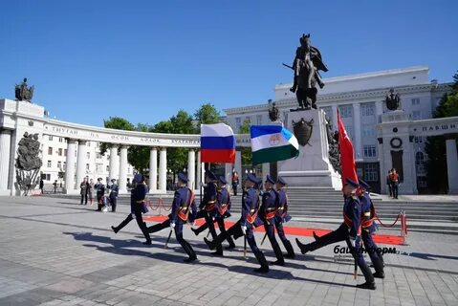

Роль совести в осуществлении личного выбора
Военная присяга Российской Федерации
включает в себя гражданско-патриотический долг военнослужащих перед нашей Родиной

Slide 17


Slide 18
РЕКОМЕНДУЕМАЯ ЛИТЕРАТУРА
Указ Президента РФ от 9 ноября 2022 г. № 809 «Об утверждении Основ государственной политики по сохранению и укреплению традиционных российских духовно-нравственных ценностей» –
URL: https://www.garant.ru/products/ipo/prime/doc/405579061/(дата обращения 25.11.2025).
Аманбаева З.С. Нравственное противостояние братьев в эпосе «Урал-Батыр»// Проблемы востоковедения. 1 (55). 2012. С.80-83. — URL: https://cyberleninka.ru/article/n/nravstvennoe-protivostoyanie-bratiev-v-epose-ural-batyr (дата обращения 25.11.2025).
Веселова Е. К. Совесть как психологический феномен// Вестник Санкт-Петербургского университета. Социология. Сер.12, вып.4. 2009. С.127-135. — URL: https://cyberleninka.ru/article/n/sovest-kak-psihologicheskiy-fenomen (дата обращения 25.11.2025).
Ильин Е.П. Психология совести. Вина, стыд, раскаяние. – СПб «Питер». 2016. — URL: https://books.yandex.ru/books/JPC7Vi02/read-online (дата обращения 25.11.2025).
Шадриков В. Д. Совесть: психолого-философский анализ// ПСИХОЛОГИЧЕСКИЙ ЖУРНАЛ, 2018, том 39, № 1, с. 5–14. — URL: https://docviewer.yandex.ru/view/ (дата обращения 25.11.2025).
Хасан, Б.И. Конструктивная психология конфликта: учебник для вузов/ Б.И. Хасан. – 2-е изд., стер. ‒ Москва: Издательство Юрайт, 2025.– 204 с‒ (Высшее образование). – ISBN 978-5-534-06474-2. ‒ Текст : электронный // Образовательная платформа Юрайт [сайт]. – URL: https://urait.ru/bcode/563086 (дата обращения 25.11.2025).
Интернет – ресурсы
https://stihi.ru/2024/06/28/1508
https://web.archive.org/web/20151017150430/https://ru.wikipedia.org/wiki/Сэсэн
https://onknrb.nknrb.ru/ekspertnyj-sovet/4-zasedanie-ekspertnogo-soveta/2039-5-bashkirskie-skaziteli-seseny
https://kurultai.ru/ba/content/2430-https--journal-ufaru-indexphpid5248num205/?tag%5B22%5D=materialy-na-russkom-yazyke_22
https://rcntrb.com/ru/about-center/tsentr-sesenov

Slide 19
ИНСТИТУТ РАЗВИТИЯ ОБРАЗОВАНИЯ РЕСПУБЛИКИ БАШКОРТОСТАН
СПАСИБО ЗА ВНИМАНИЕ!

